Slide 1
Лекция 1.
Теория формальных языков и трансляций
Языки и их представление

Slide 2
§ 1.1. Алфавиты и языки
Теория формальных языков и автоматов
Определение 1.1. Алфавит или словарь есть конечное множество символов.
Что есть символ — не определяется, как не
определяется, например, точка в геометрии.
Можно лишь пояснить, что символ — это знак, который обозначает сам себя и ни-какого смысла сам по себе не имеет.

Slide 3
Теория формальных языков и автоматов
Пример 1.1. Алфавиты
1. Латинский: {A, B, ..., Z};
2. Греческий: {α, β, ..., ω};
3. Бинарный: {0, 1};
4. Паскаль: { begin, end, for, ... }.

Slide 4
Предложение, пустое предложение
Определение 1.2. Предложение (строка, слово) есть любая цепочка конечной длины, составленная из символов некоторого алфавита.
Предложение, не содержащее ни одного символа, называется пустым предложением. Оно обозначается греческой буквой ε.

Slide 5
Алфавиты, цепочки
Пусть V — некоторый алфавит.
Тогда V * обозначает множество всех предложений, составленных из символов алфавита V, включая и пустое предложение.
Множество V ⁺= V * \ {ε}.
Пример 1.2. Если V = {0, 1}, то
V * = {ε, 0, 1, 00, 01, 10, 11, 000, ...}, а
V ⁺ = {0, 1, 00, 01, 10, 11, 000, ...}.

Slide 6
Длина цепочки
Пусть x∈V *. Если x = a₁a₂a₃ …a_{n} – цепочка, где a_{i} ∈V, (i = 1, 2, 3, … , n), то a_{i} – i-е вхождение символа в x, а n = | x | – её длина.
Запись | x | обозначает длину цепочки x, т. е. число символов, её составляющих.
Пусть x = 000. Тогда | x | = 3.
Естественно, | ε | = 0.

Slide 7
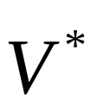
Упорядочение цепочек
Пусть в алфавите V имеется p символов. Предложения из множества можно рассматривать как числа p-ичной системы счисления плюс пустое предложение ε.
Пронумеруем предложения из в порядке увеличения длины, причём все предложения одинаковой длины будем нумеровать в “числовом” порядке.

Slide 8
Множество цепочек над алфавитом счетно
Утверждение 1.1. Множество цепочек над алфавитом счетно.
Например, если V = {a, b, c}, то предложения из V * будут занумерованы следующим образом:
1. ε
2. a 5. aa 8. ba 11. ca 14. aaa 17. aba
3. b 6. ab 9. bb 12. cb 15. aab 18. abb
4. c 7. ac 10. bc 13. cc 16. aac 19. ...
Тем самым показано, что множество всех предложений над любым алфавитом V счетно бесконечно.
ПРОГРАММА

Slide 9
Язык
Определение 1.3. Язык есть любое множество предложений (цепочек) над некоторым алфавитом.
Формально, если V – алфавит, L – язык, то L ⊆ V *.
Пример 1.4. Пусть V = {0, 1} – бинарный алфавит. Тогда
L = {1, 101, 10101, 1010101, ...} – язык.
Его предложениями являются все возможные цепочки, состоящие из любого не нулевого числа единиц, отделённых друг от друга нулями. Язык L – бесконечен.

Slide 10
Представление языков
Естественно возникают три вопроса:
1. Как представить язык, т. е. как опреде-лить те предложения, которые составляют язык?
2. Для каждого ли языка существует конечное представление?
3. Какова структура тех классов языков, для которых существуют конечные представления?

Slide 11
Как представить язык?
— Если язык конечен, надо просто перечислить все предложения, т. е. соста-вить список.
— Если язык бесконечен, то возникает проблема нахождения способа конечного представления бесконечного языка.
Это конечное представление само будет строкой символов над некоторым алфави-том с подразумеваемой интерпретацией, которая связывает это конкретное представление с данным языком.

Slide 12
Для каждого ли языка существует его конечное
представление?
— На этот вопрос ответ отрицателен ибо:
множество всех предложений над данным словарем счётно-бесконечно;
множество всех подмножеств счётно- бесконечного множества не является счётным (Г. Кантор, 1878); иными словами, множество всех языков над данным алфавитом несчётно;
конечное представление языка будет предложением какого-то, обычно другого, языка – метаязыка.

Slide 13
Конечное представление языков
Пусть метаязык есть M ⊆ . Как было показано ранее, множество счётно- бесконечно. Поэтому метаязык M, как подмножество множества , не более чем счётно-бесконечен.
Так что существует значительно больше
языков (их множество несчётно), чем их конечных представлений (их множество счётно).

Slide 14
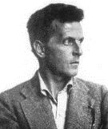
Конечное представление языков
Людвиг Витгеншейн
26.04.1889 (Вена) –
29.04.1951 (Кембридж)
Короче говоря,
“То, что вообще может быть сказано, может быть сказано ясно,
а о чём невозможно говорить ― о том следует молчать.”
Людвиг Витгеншейн

Slide 15
§ 1.2. Представление языков
Распознающий алгоритм —
определяет, есть ли данное предложение в данном языке или нет.
Распознающая процедура —
для предложений в языке прекращает
работу с ответом “да”, а
для предложений не из языка
    либо завершается с ответом “нет” ,
    либо не завершается ^{*)} вовсе.
*) Именно этим процедура отличается от алгоритма

Slide 16
Представление языков
Говорят, что такие алгоритм и процедура распознают язык.
Существуют языки, которые можно распознать при помощи процедуры, но не при помощи алгоритма.

Slide 17
Порождающая процедура
Порождающая процедура – систематически
порождает предложения языка последовательно
в некотором порядке.
Пример
Если имеется алгоритм или процедура, которые распознают предложения языка над алфавитом V, то на их основе можно построить порождающий механизм – алгоритм или процедуру, порождаю-щую этот язык.

Slide 18
Порождающая процедура
Именно, можно систематически генериро-вать все предложения из множества , проверять каждое предложение на принадлежность его языку с помощью распознающего механизма и выводить в список только предложения языка.

Slide 19
Построение порождающей процедуры
по распознающей процедуре
Однако, если используется распознающая процедура, а не алгоритм, то есть опасность, что процесс порождения никогда не продви-нется дальше первого же предложения, на котором распознающая процедура не завер-шается.
Для предотвращения этой опасности надо организовать проверку таким образом, чтобы распознающая процедура никогда не продол-жала проверку одного предложения беско-нечно долго.

Slide 20
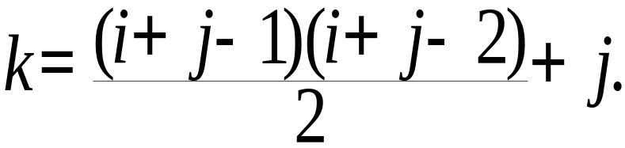
Построение порождающей процедуры
по распознающей процедуре
Сделать это можно следующим образом.
Пусть P – распознающая процедура для языка L, которая разбита на шаги.
Можно перенумеровать всё множество пар (i, j) положительных целых, как показано в табл. 1.1, при помощи следующей формулы:

Slide 21
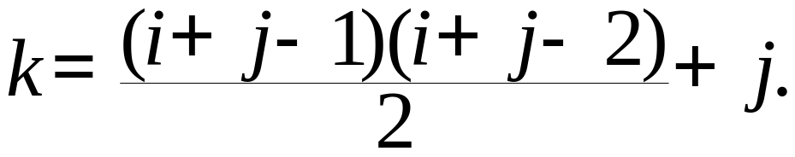
Нумерации пар положительных целых
Таблица 1.1
1 2 3 4 5
1 1 3 6 10 15
2 2 5 9 14 ...
3 4 8 13 ...
4 7 12 ...
5 11 ...
См. задачу № 1.1.
j
i
k → (i, j)?

Slide 22
Вывод формулы для номера пары
Замечание 1.1. Поясним, как получена вышеприведённая формула.
Пусть имеется некоторое k, занимаю-щее в сетке позицию (i , j).
Ясно, что k = N + j , здесь N — число элементов внутри треугольной сетки с основанием, концы которого имеют
координаты (i + j − 1, 1) и (1, i + j − 1).

Slide 23
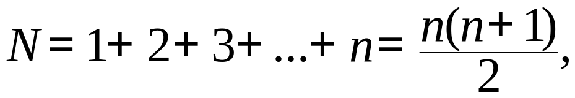
Вывод формулы для номера пары
Очевидно, что
Здесь n — число рядов клеток треугольной сетки, параллельных её основанию, не считая само это основание.
Очевидно также, что i + j = n + 2.
Следовательно, n = i + j – 2. Подставив последнее выражение для n в формулу для N, получим приведённое ранее выражение для k.

Slide 24
Построение порождающей процедуры
по распознающей процедуре
Теперь мы можем описать процедуру перечисления, т. е. порождающую процедуру, предложений языка L.
Процедура перенумеровывает пары целых в соответствии с табл. 1.1.
Когда пара (i, j) занумеровывается, процедура порождает i-е предложение из множества и выполняет первые j шагов распознающей процедуры P над этим предложением.

Slide 25
Построение порождающей процедуры
по распознающей процедуре
3. Когда процедура P определяет, что порождённое предложение принадлежит языку L, порождающая процедура добавляет это предложение к списку предложений языка L.
4. В противном случае k увеличивается на единицу и повторяется шаг 2 для следующей пары (i, j).

Slide 26
Построение порождающей процедуры
по распознающей процедуре
Ясно, что если слово номер i принадлежит языку L, то этот факт устанавливается при помощи процедуры P за j шагов для некоторого конечного j.
Очевидно, что таким образом организо-ванная процедура будет перечислять все предложения языка L.

Slide 27
Построение распознающей процедуры
по порождающей процедуре
С другой стороны, если имеется порождающая процедура P для языка L, то на её основе можно построить распознающую процедуру для этого языка.

Slide 28
Построение распознающей процедуры
по порождающей процедуре
Чтобы определить, имеется ли предложе-ние x в L, распознающая процедура с помощью данной порождающей процедуры P последовательно порождает предложения языка L и сравнивает каждое с x:
  если x порождается, то распознающая процедура завершается, распознав x;
  если x не в L, то распознающая процедура никогда не завершится.

Slide 29
Рекурсивные и рекурсивно перечислимые языки
Определение 1.4. Язык, называется рекурсивно перечислимым, если существу-ет процедура, которая порождает или распознает этот язык.
Определение 1.5. Язык рекурсивен, если существует алгоритм его распознавания.

Slide 30
Рекурсивные и рекурсивно перечислимые языки
Известно, что класс рекурсивных языков является собственным подмножеством класса рекурсивно перечислимых языков.
Существуют языки, которые даже не рекурсивно перечислимы^{*)}, т. е. невозмож-но эффективно перечислять предложения такого языка.
*) Пример языка, не являющегося рекурсивно перечислимым множеством, приводится в начале §7.3.

Slide 31
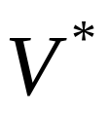
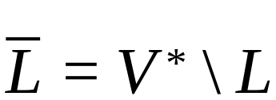


Рекурсивные и рекурсивно перечислимые языки
Теорема 1.1. Пусть L ⊆ — некоторый язык, а — его дополнение.
Если языки L и оба рекурсивно перечислимы, то язык L рекурсивен.
Доказательство. Пусть язык L распознается процедурой P, а его дополнение распознается процедурой .
Достаточно показать, как построить алгоритм для распознавания L.

Slide 32
Построение распознающего алгоритма
Построим алгоритм распознавания языка L, т. е. алгоритм, отвечающий на вопрос: “x∈L?”, следующим образом:
Шаг 1: i := 1.
Шаг 2: Применим i шагов процедуры P к цепочке x. Если процедура P не завершает-ся, то перейти к шагу 3, иначе к шагу 4.
Шаг 3: Применим i шагов процедуры к цепочке x. Если процедура не завершается, то i := i + 1 и перейти к шагу 2.

Slide 33
Построение распознающего алгоритма
Шаг 4: При некотором i одна из этих двух процедур завершится, распознав цепочку x, так как либо x∈L — и это распознает процедура P, либо x∉L — и это распознает процедура. Соответственно распознающий алгоритм выдает либо положительный, либо отрицательный ответ.
Что и требовалось доказать.

Slide 34
Языки и их представление
Заканчивая, можем сказать, что теория языков изучает множества строк символов (предложений), их представление,
структуру и свойства.

